Slide 1
PROGRAMA ICDP - TAMBIÉN SOY PERSONA
BOYACA - COLOMBIA
MANTENIENDO LA LLAMA VIVA

Slide 2
Contenido:
“FORTALECIMIENTO A LAS FAMILIAS EN PREVENCIÓN DE VIOLENCIA A NIÑAS Y NIÑOS EN EL DEPARTAMENTO DE BOYACÁ»
¿ En donde nos ubicamos?
¿Quiénes somos?
¿Cómo estamos?
¿Qué hemos hecho?
¿Cómo lo hemos hecho?

Slide 3
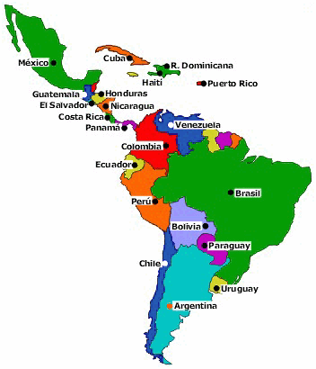
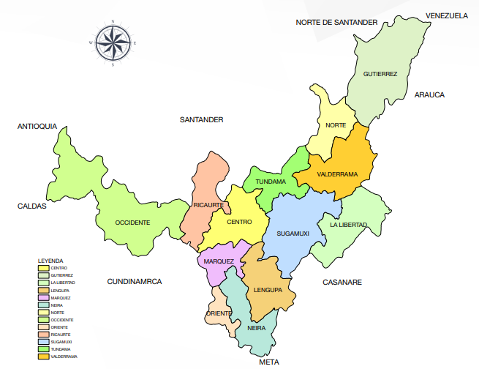
LOCALIZACION BOYACA

Slide 4
GENERALIDADES DEL DEPARTAMENTO DE BOYACA
DESCRIPCIÓN | CARACTERÍSTICA
Departamento | Boyacá
Registro del nombre del Departamento | 1821 dado por el Congreso de Cúcuta
Creado como estado soberano | Mediante Ley 15 de junio de 1857
Capital | Tunja
Gentilicio | Boyacense
Superficie del Departamento | 23.189 Km2
Población proyectad 2024 | 1,311,983
Número de Municipios | 123
Número de provincias | 13
Parques Nacionales Naturales | Pisba (1977) El Cocuy (1977)
Santuarios de Flora y Fauna | Iguaque (1977) Guanentá (1993)
Temperatura | -0º a 35º
Cuencas | 5

Slide 5
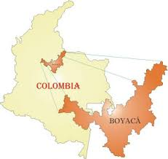
GEOREFERENCIACIÓN Y POBLACION
Boyacá es uno de los 32 departamentos de Colombia.
De acuerdo con las proyecciones del DANE, en 2024 Boyacá tiene 1.31 millones de habitantes: 664,242 mujeres (50.6%) y
647,741 hombres (49.4%).
Los habitantes de Boyacá representan el 2.5% de la población total de Colombia en 2024

Slide 6
Según las proyecciones poblacionales con ajuste post COVID del censo de poblaciones y viviendas 2018, para el año 2023, en Boyacá, el 60,53% (786.220 personas) vive en las cabeceras municipales, mientras que el restante 39,47% (512.580 personas) residen en centros poblados y áreas rurales Dispersas.
Es importante destacar que esta distribución no es uniforme en todo el territorio, ya que en 97 de los 123 municipios del departamento predomina la población del área rural.

Slide 7
comunidades
C.I. UWA
C.I. WIWA
C. I. EMBERA: CHAMI Y CATIO
NARP
ASIS DEPARTAMENTO DE BOYACA2023

Slide 8
Contenido:
“FORTALECIMIENTO A LAS FAMILIAS EN PREVENCIÓN DE VIOLENCIA A NIÑAS Y NIÑOS EN EL DEPARTAMENTO DE BOYACÁ»
¿ En donde nos ubicamos?
¿Quiénes somos?
¿Cómo estamos?
¿Qué hemos hecho?
¿Cómo lo hemos hecho?

Slide 9
INICIOS DEL PROGRAMA ICDP
INICIÓ: AÑO 2005.
COBERTURA: 123 MUNICIPIOS.
INSTITUCIONES PARTICIPANTES
UNICEF
ICDP.
ICBF.
FPAA.
SECRETARIA SALUD DE BOYACÁ.
SECRETARIA DE EDCACION DE BOYACA

Slide 10
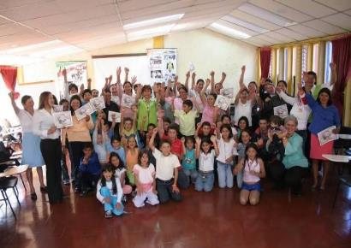
PARTICIPANTES
Docentes.
Personal del Instituto Colombiano de Bienestar Familiar.
Psicopedagogos,
Psicólogos,
Médicos,
Enfermeras.
Se brindó capacitación sobre el ICDP a más de 5000 agentes de educación, salud y servicios sociales, quienes implementaron el programa en 123 ciudades y llegaron a 50 000 familias. Se brindó capacitación sobre el ICDP a más de 5000 agentes de educación, salud y servicios sociales, quienes implementaron el programa en 123 ciudades y llegaron a 50 000 familias.

Slide 11
El seguimiento incluyó un programa de capacitación para completar el traspaso del ICDP Colombia a un equipo de capacitadores locales con la tarea de supervisar los futuros desarrollos del ICDP.

Slide 12
EL PROGRAMA ICDP PROGRAMA AL FUTURO
La gobernación de Boyacá, en el año 2017. lanza una estrategia de Información, educación y comunicación a través de la radio.
ICDP COMO PROGRAMA DE RADIO
Cobertura: 20 municipios apartados.
Comunidades priorizadas: Zonas rurales e indígenas.
Duración: 10 meses.
Articulación: Secretarias de Salud y Educación Departamental
con apoyos de profesionales de salud y educación.

Slide 13
ICDP EN ARTICUACION CON…
PROGRAMAS DE SALUD
EDUCACION
DESARROLLO HUMANO

Slide 14
PROGRAMA TAMBIÉN SOY PERSONA ESTRATEGIA SOY COMO TÚ.
Proyecto “FORTALECIMIENTO A LAS FAMILIAS EN PREVENCIÓN DE VIOLENCIA A NIÑAS Y NIÑOS EN EL DEPARTAMENTO DE BOYACÁ, CENTRO ORIENTE"

Slide 15
INTERVENCION COMUNITARIA
ESTRATEGIA: SOY COMO TU.
EJE DE TRABAJO: REDES PREIMARIAS.
LINEAS DE TRABAJO: PROMOCION DE BUEN TRATO, PREVENCION DE
VIOLENCIA INTRAFAMILIAR PATERNIDAD Y
MASCULINIDAD.
METODOLOGIA: TRABAJO DE REDES FAMILIARES Y SOCIALES.
DESARROLLO A PARTIR DE POLITICAS PUBLICAS:
Familia, Infancia, Adolescencia y Juventud

Slide 16
TAMBIEN SOY PERSONA
2OO4 - 2005
PREVENCIÓN
VIOLENCIA INTRAFAMILIAR
VIOLENCIA EN CONTRA DE NIÑOS Y NIÑAS
ARTICULACIÓN
INSTITUCIONAL
INTERINSTITUCIONAL
INTERVENCIÓN
CAPACITACIÓN TERRITORIAL
ACOMPAÑAMIENTO / SEGUIMENTO

Slide 17
OBJETIVO
PROMOVER LA PARTICIPACION DE CUIDADORES, PADRES DE FAMILIA Y NIÑOS Y NIÑAS, EN ACCIONES DIRIGIDAS A GESTIONAR LA PROMOCION DEL BUEN TRATO EN ENTORNOS DE VIDA COMO LA FAMILIA, LA ESCUELA, LAS INSTITUCIONES DE SALUD Y LA COMUNIDAD EN GENERAL, BASADOS EN EL PROGRAMA ICDP.

Slide 18
CONTENIDO
“FORTALECIMIENTO A LAS FAMILIAS EN PREVENCIÓN DE VIOLENCIA A NIÑAS Y NIÑOS EN EL DEPARTAMENTO DE BOYACÁ»
¿Quiénes somos?
¿En donde nos ubicamos?
¿Cómo estamos?
¿Qué hemos hecho?
¿Cómo lo hemos hecho?

Slide 19
Implementación
Articulación con actores Nacionales e internacionales..
Acciones escenario Politico Administrativo
Articulación con políticas públicas primera infancia, infancia y adolescencia, mujer y género y familia.
Plan de Desarrollo Departamental
Planes de acciones concurrentes en prevención de violencia intrafamiliar .
Trabajo interinstitucional a partir de redes: redes comunitarias e institucionales de apoyo y de cuidado.
Trabajo con universidades en implementación del programa e investigación.
Trabajo con comisarios de familia, docentes, psicólogos, trabajadores sociales, líderes comunitarios, Concejales Municipales y Gestoras sociales.
Legislación aplicable.
Fortalecimiento Institucional en los 123 municipios

Slide 20
Acciones en el entorno familiar, educativo y comunitario.
Seguimiento
Planes de desarrollo Departamental y Municipal.
Innovación
Prevención de la violencia intrafamiliar.
Propuesta integral para la familia.
Trabajo sobre paternidad y nuevas masculinidades.
Empoderamiento sobre derechos de la mujer y Equidad de género.
Trabajo desde la Transculturalidad en el abordaje étnico e incluyente.
Acompañamiento por parte de las universidades.
Lecciones aprendidas desde el 2005.
Evaluación constante interinstitucional.
Fortalecimiento institucional temas de curso de vida.
Trabajo intergeneracional con padres de familia, cuidadores, líderes comunitarios y funcionarios públicos.
Acompañamiento presencial y virtual a multiplicadores y facilitadores.

Slide 21
IDENTIFICACIÓN CARACTERÍSTICAS CULTURALES
Trabajo con grupos étnicos - transculturalidad
Mayor trabajo con grupos rurales.
TRABAJO INTERGENERACIONAL
Con abuelos, padres de familia y cuidadores.
Agenda a futuro.
Espacio en la agenda política en los territorios.
Inclusión del tema de prevención de violencias en contra de niños y niñas
Asignación de recursos para la promoción del buen trato y la prevención de violencias en contra de niños y niñas.
Trabajo con futuras familias – jóvenes de últimos años de educación media y vocacional
Trabajo Interinstitucional para la promoción del buen trato, atención y la restitución de derechos de NNA , según sea el caso
Apoyo a proyectos de investigación en torno a la familia, crianza y buen trato.
El juego como medio y no como fin del trabajo conjunto.
Identificación de la agenda cotidiana de los cuidadores y de los padres.
Trabajo con las familias, instituciones educativas y comunidad..

Slide 22
INTERCULTURALIDAD
POBLACION RURAL
PUEBLOS INDIGENAS
POBLACION NARP
POBLACION URBANA
ICDP - TAMBIEN SOY PERSONA

Slide 23
CONTENIDO
“FORTALECIMIENTO A LAS FAMILIAS EN PREVENCIÓN DE VIOLENCIA A NIÑAS Y NIÑOS EN EL DEPARTAMENTO DE BOYACÁ»
¿Quiénes somos?
¿En donde nos ubicamos?
¿Cómo estamos?
¿Qué hemos hecho?
¿Cómo lo hemos hecho?

Slide 24
ESTRATEGIA SOY COMO TÚ

Slide 25
¿Cómo lo hemos hecho?
Trabajo realizado por fases a través de la incorporación y armonización de los planes de desarrollo departamental y municipales en temas de primera infancia, infancia y fortalecimiento familiar.
Atendiendo a tres principios:
Subsidiariedad, Complementariedad y Concurrencia
Incorporación del tema de prevención de violencia en contra de los niños, niñas y adolescentes y sus familias a través de las políticas públicas.
Trabajo interinstitucional concertado a corto, mediano y largo plazo en instancias de articulación y coordinación de políticas.

Slide 26
Subsidiariedad.
Compromiso político Administrativo.
Complementariedad.
Trabajo Interdisciplinar con planes de acción ejecutables.
Concurrencia.
Acompañamiento técnico a los territorios.
Inclusión del tema en políticas Públicas relacionadas.
Trabajo al Interior de las instituciones, a partir de los programas que se desarrollan.
Acompañamiento técnico a los territorios.
Trabajo conjunto con las universidades y las comunidades.
Trabajo en los entornos personal, familiar, educativo y comunitario.
Principios de administración pública

Slide 27
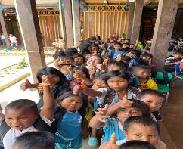
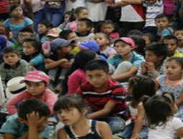
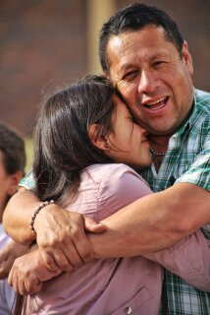
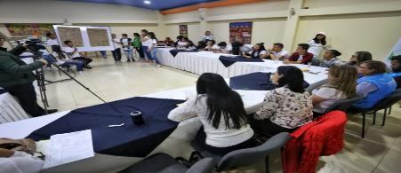
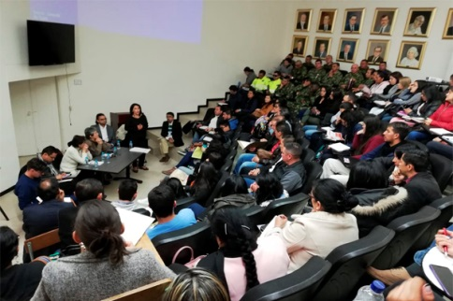
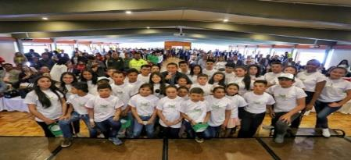
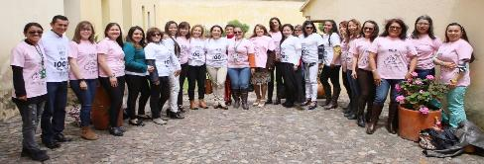
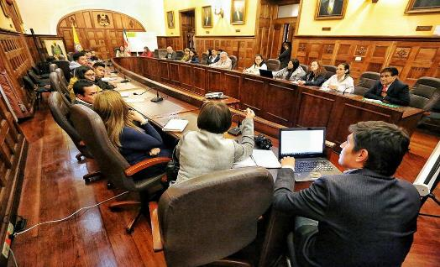
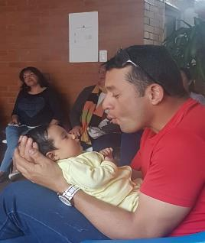
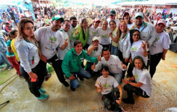
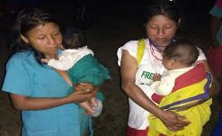

Slide 28
PARTICIPANTES EN LA ESTRATEGIA
UNICEF.
INSTITUTO COLOMBIANO DE BIENESTAR FAMILIAR
SISTEMA NACIONAL DE BIENESTAR FAMILIAR.
GOBERNACION DE BOYACA.
ASOCIACION COLOMBIANA DE CIUDADES CAPITALES.
ALCALDES MUNICIPALES 123 MUNICIPIOS DE BOYACA.
CABILDOS INDIGENAS.
REPRESENTANTES COMUNIDADES NARP
SECRETARIA DE DESARROLLO HUMANO.
SECRETARIA DE PLANEACION DEPARTAMENTAL
SECRETARIA DE SALUD DE BOYACA.
UNIVERSIDAD PEDAGOGICA Y TECNOLOGICA DE COLOMBIA
UNIVERSIDAD JUAN DE CASTELLANOS

Slide 29
Resultados
TAMBIEN SOY PERSONA SOY COMO TU
123 MUNICIPIOS DE 13 PROVINCIAS.
TRABAJO CON COMUNIDADES INDÍGENAS: UWA, EMBERA y MUISCA CHIBCHA
DESCENSO TASA DE V.I.F Y VIOLENCIA EN CONTRA DE N.N.A, DATOS FORENSIS
700 MULTIPLICADORES CAPACITADOS (160 certificados) Y 80134 FAMILIAS.
PLANES DE ACCION DE FAMILIA Y MUJER Y GENERO EN PREVENCION VIF
LÍNEA DE TRABAJO DENTRO DEL OBSERVATORIO SOCIAL DEL DEPARTAMENTO.
PACTO POR UN BOYACÁ LIBRE DE VIOLENCIAS EN CONTRA DE NIÑOS, NIÑAS Y ADOLESCENTES
RED DEPARTAMENTAL DE PROTECCIÓN FAMILIAR
PROCESO ACADÉMICO DENTRO DE LA ESCUELA DE FORMACIÓN POLÍTICA Y LIDERAZGO PARA MUJERES

Slide 30
CONTINIDAD EN EL PROGRAMA DE SALUD
INCLUSION EN EL PLAN DESARROLLO DEPARTAMENTAL
PLAN TERRITORIAL DE SALUD
INCLUSION COMO PROGRAMA DE SALUD MENTAL
FORMAION CONTINUA AL PERSONAL DE SALUD
ACOMPAÑAMIENTO Y EVALUACION CONTINUA

Slide 31
RUMBO DE ICDP EN EL SECTOR SALUD
TIENE UN RESPONSABLE ESTATAL.
EXISTE UN ENTRENADOR ICDP.
SE DESARROLLA ICDP EN LOS 123 MUNICIPIOS.
TRABAJO CON COMUNIDADES URBANAS, RURALES, INDIGENAS Y NARP
SE CONTINUA EL TRABAJO INTERSECTORAL.
EXISTE UN EJE TRAZADOR RELACIONADO CON LA PROMOCION DEL BUEN TRATO EN DIFERENTES AMBITOS DE VIDA Y POLITICAS RELACIONADOS CON LA FAMILIA, NIÑOS, NIÑAS Y ADOLESCENTES.
SE PREORIZA EL TRABAJO A PARTIR DEL PROGRAMA ICDP

Slide 32
CONTRIBUCIONES DE ICDP
COMO PROGRAMADE SLUD MENTAL
PROGRAMA DE DERECHOS DE NIÑOS NIÑAS Y ADOLESCENTES
APORTE EN POLITICAS PUBLICAS RELACIONADAS CON NIÑOS, NIÑAS Y ADOLESCENTES

Slide 33
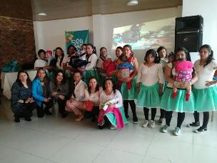
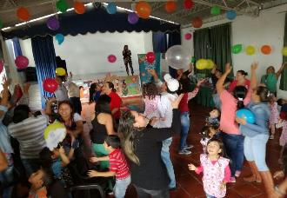
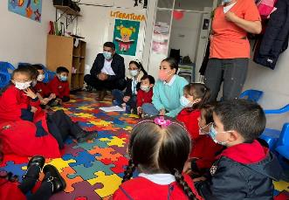
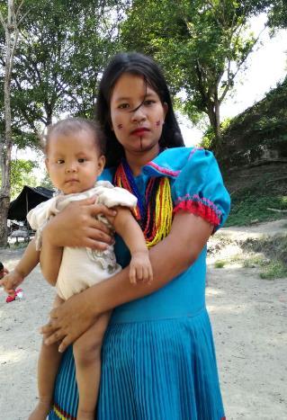
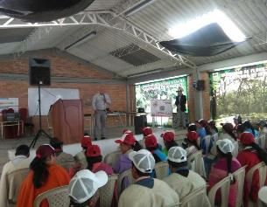
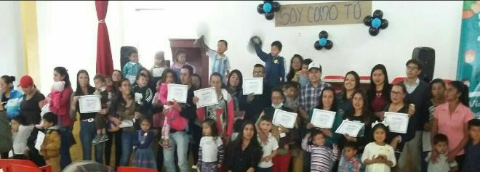
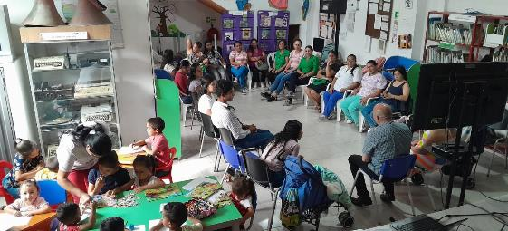
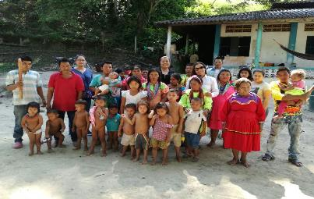
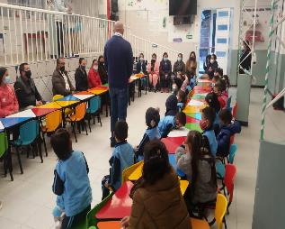

Slide 34
GRACIAS

